Slide 1
Презентация «Египет» подготовил ученик 11 класса, МКОУ « Султанянгиюртовская СОШ им. Ю. Акаева» ,Курбаналиев Айдемир Кизилюртовский район, РД
Учитель географии: Османова Сакинат Загидовна

Slide 2
Египет

Slide 3
Герб Египта

Slide 4
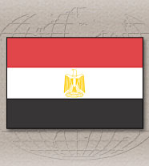
Флаг Египта

Slide 5
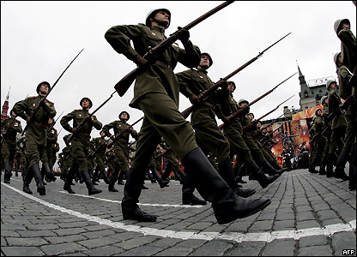
Гимн Египта

Slide 6
ПЛАН
Визитная карточка
Экономико - географическое положение
Экономика страны
Промышленность Египта
Особенности сельское хозяйства
Суэцкий канал
Население
Обычаи и нравы
Туризм
Российско - египетские отношения
Заключение

Slide 7
Египет

Slide 8
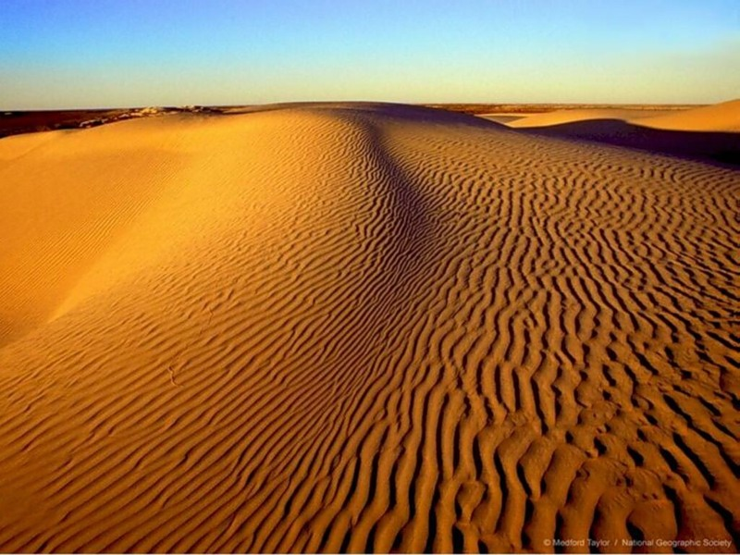

Slide 9
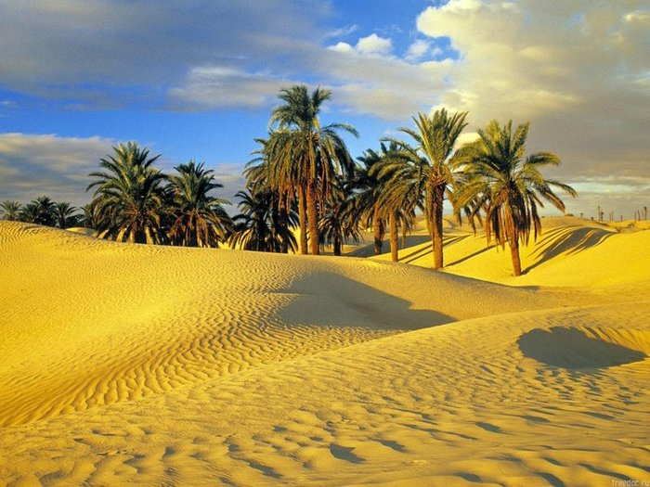
Природа
Почти вся территория Египта лежит в зоне тропических пустынь. Климат узкой прибрежной полосы вдоль Средиземного моря — субтропический, на остальной
территории страны — пустынный
тропический. Воздух здесь
исключительно сухой, круглый год
малооблачно, осадки выпадают
очень редко. Для всей территории
Египта характерны значительные
суточные колебания температуры
воздуха. На юге в год выпадает около 3 мм осадков, на севере — до 200 мм. Особенностью весеннего периода являются юго–восточные горячие и сухие ветры, дующие из пустыни, — «хамсин».

Slide 10
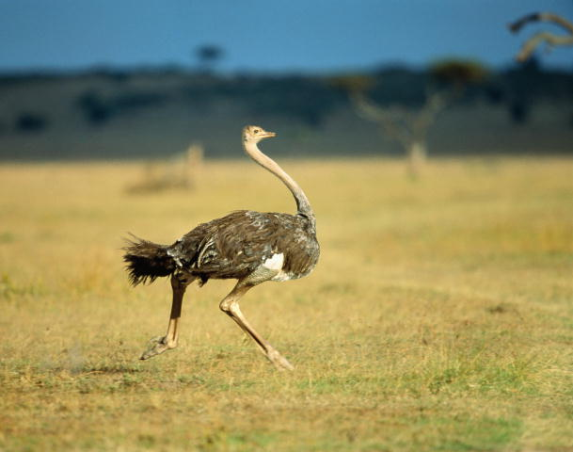
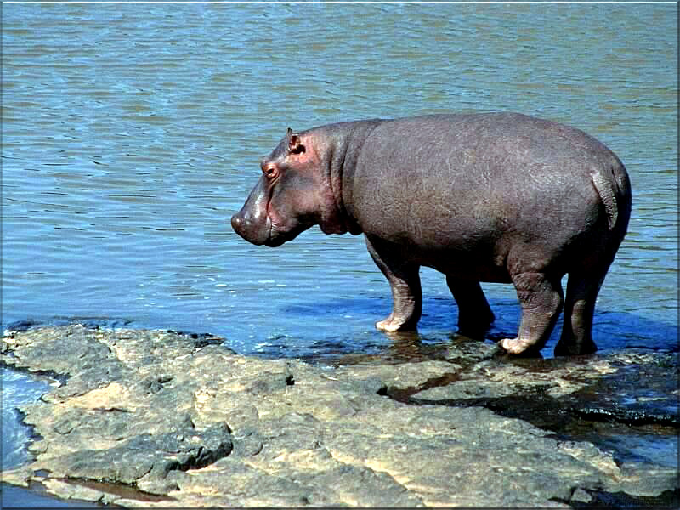
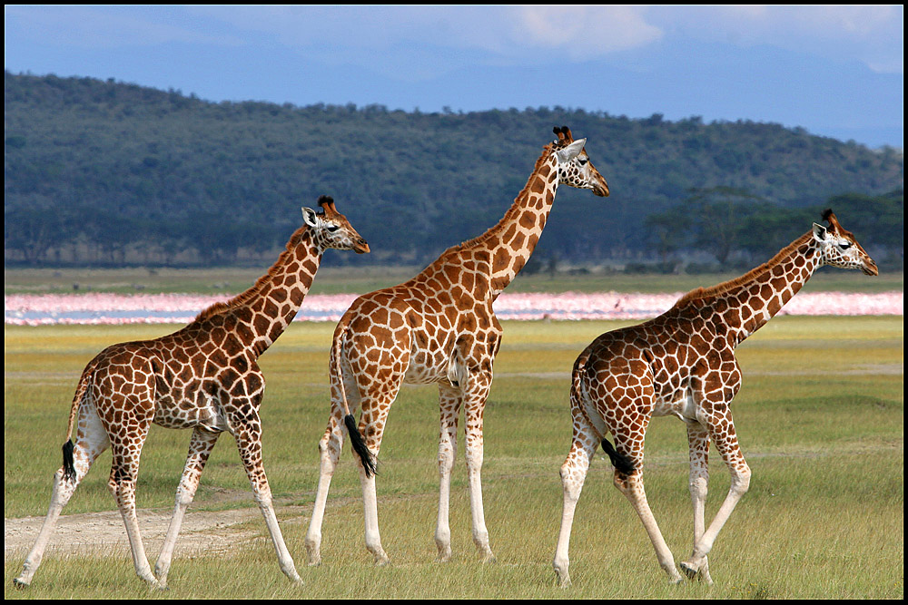

Slide 11
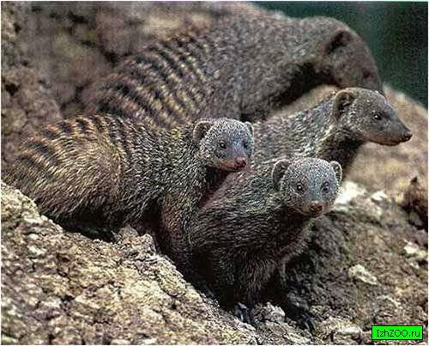
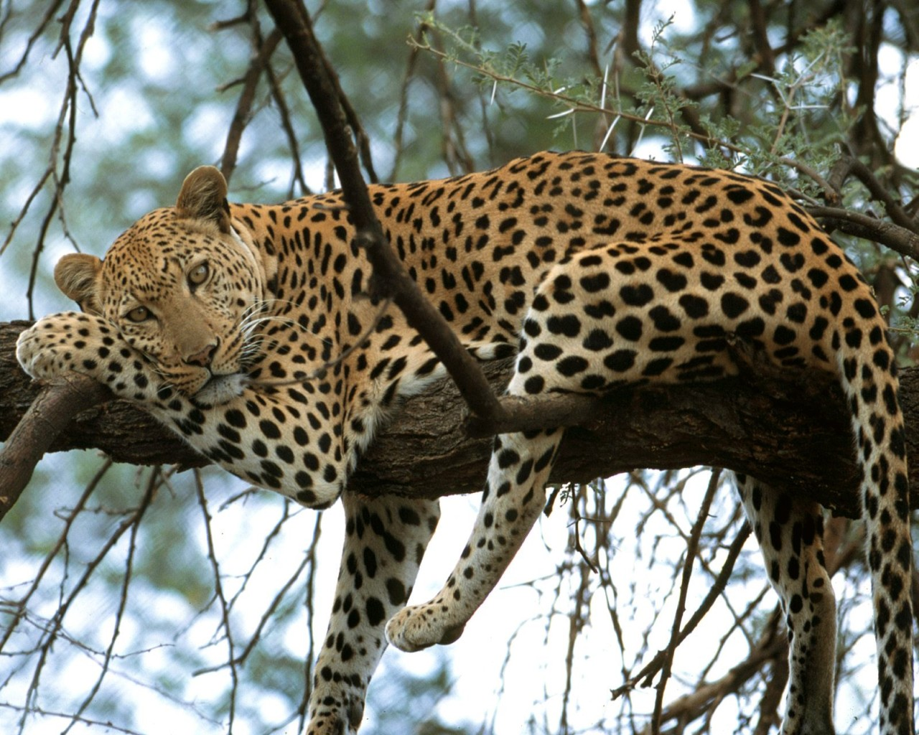
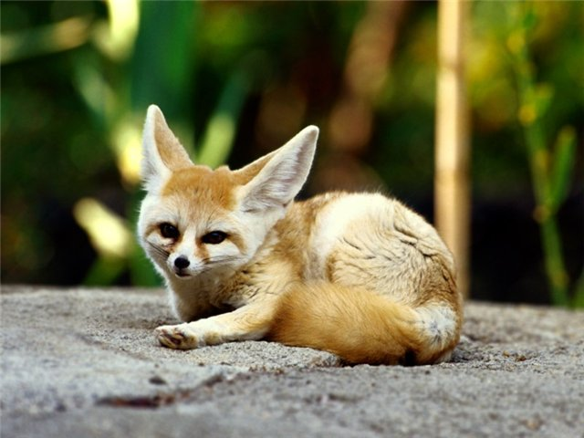
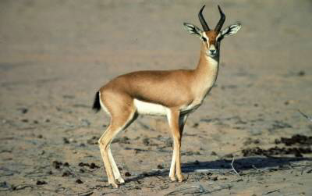
Notes:
Ихнимон, лисица фенёк (добавить)

Slide 12
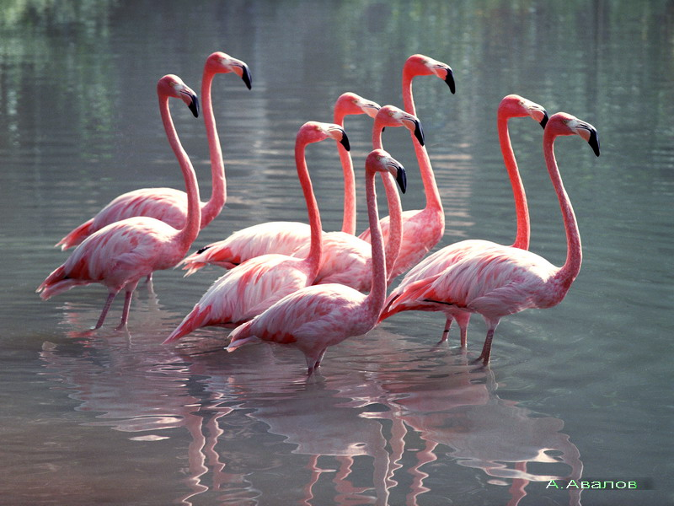

Slide 13
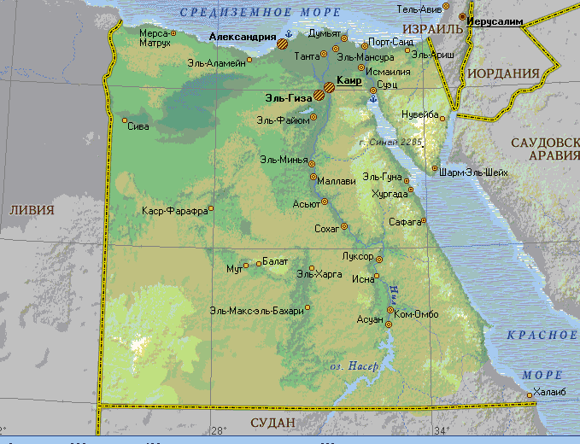
Экономика
Египет- одна из развитых стран АфрикиВ конце 1980-х гг. Египет и и
и Азии.
На протяжении тысячилетий земледе-
лие было основным занятием египтян
Сельское хозяйство по прежнему дает
работу большему числу людей, чем дюбая
бая другая отросль хозяйства.Построенная
ная в 1968 г.Асуанская плотина позволил
ла прекратить разрушительные разливы Нила. Современное орошение
целиком основано на системе каналов дамб и насосов.
Около 95% занимает пустыня, и ведение сельского хозяйства возможно лишь в нескольких оазисах. Для неорошаемого земледелия пригодна узкая полоса земли вдоль Средиземного моря.
Сельское хозяйство — традиционная и важнейшая отрасль экономики Египта. Его продукция приносит немалые валютные поступления. В отличии от сельского хозяйства других стран Африки, сельское хозяйство Египта носит не натуральный, а товарный характер.

Slide 14
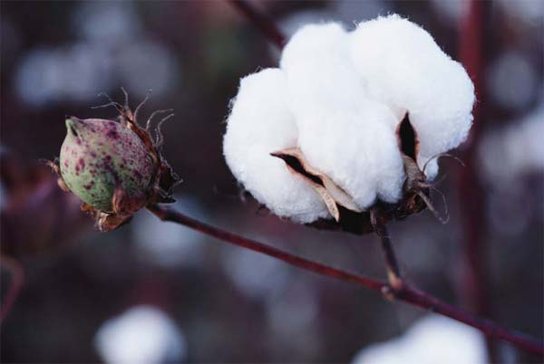
Сельское хозяйство
Зерновые культуры составляют 3/4 всего сельскохозяйственного производства. Остальная часть приходится на долю животноводства, овощеводства и плодоводства. Основная экспортная культура в сельском хозяйстве — длинноволокнистый хлопчатник. Под хлопковые плантации отведена пятая часть всех пахотных. Третья часть мировых урожаев длинноволокнистого хлопчатника приходится на Египет, хотя в мировом производстве всего хлопка доля Египта составляет около 3%.

Slide 15
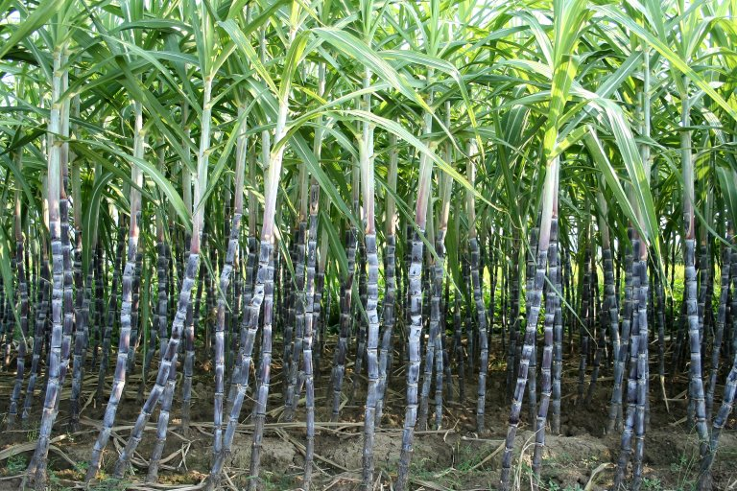
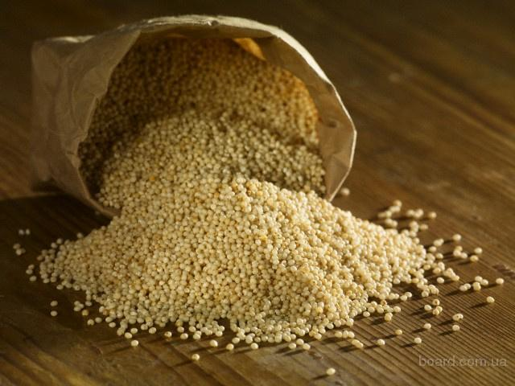
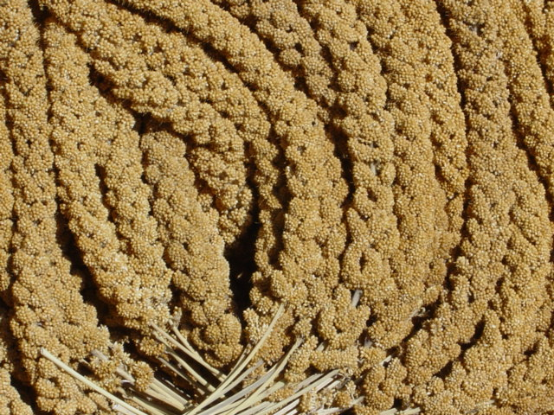
Сельское хозяйство
Notes:
Сорго, просо, сахарный тросник/ пятёрки четвёрк

Slide 16
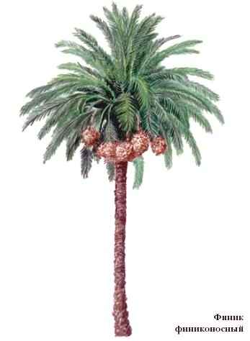
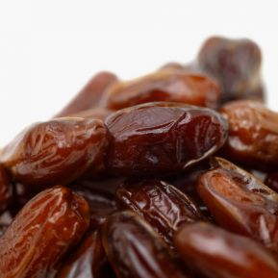
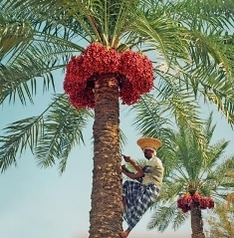
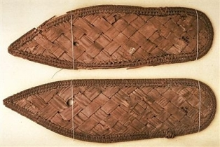

Slide 17
Промышленность
Горнодобывающая промышленность сосредоточена в районе побережья Красного моря — добыча нефти, газа и фосфатов, в долине Нила — железной руды, в дельте Нила — поваренной соли. Из отраслей обрабатывающей промышленности особенно развита текстильная, главным образом производство хлопчатобумажной пряжи пряжи и тканей, а также пищевкусовая и швейная; главные центры — Каир, Александрия, Эль-Махалла-эль-Кубра. Черная и цветная металлургия, машиностроение, в т. ч. станкостроение, авто- и авиасборка, вагоностроение, судостроение. Нефтеперерабатывающая, нефтехимическая промышленность, производство минеральных удобрений,стройматериалов.
Значительную часть валютных поступлений (ок. 11 млрд долл. в год) Египет получает от международного туризма.
Денежная единица — египетский фунт (гинея).

Slide 18
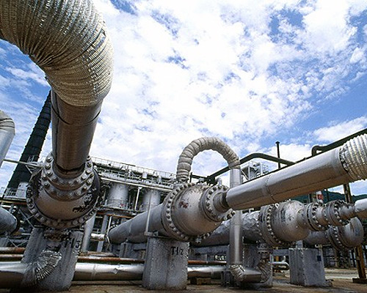
Нефтяная промышленность

Slide 19
Хлопчатобумажная промышленность

Slide 20
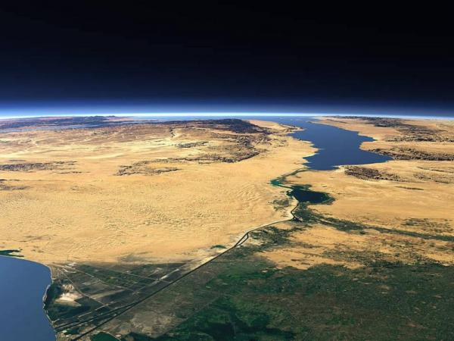
Суэцкий канал
Notes:
Картинка суэцкий пошлины

Slide 21
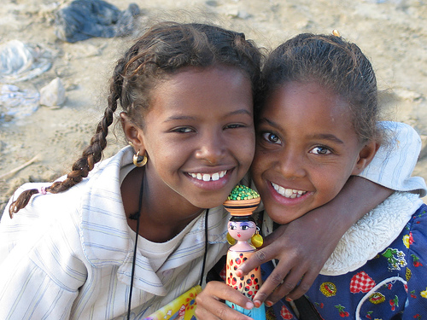
Население
Египетские арабы, бедуины и берберы составляют 99% населения, остальные — греки, нубийцы, армяне и другие европейцы .94% верующих —
мусульмане-сунниты, коптские
христиане и другие общины — 6%.
Кроме нескольких племен
неарабского происхождения, пустыни
Синая населяют кочевые племена —
выходцы из Аравии. Со второй половины
19 в. европейцы, главном образом
французы, итальянцы и англичане, играли значительную роль в верхних слоях общества. Наибольшая численность наблюдалась в 1920-е гг. (200 тыс. чел.). После обретения независимости численность европейцев резко сократилась. Официальный язык — арабский, но французский и английский широко распространены. Городское население 45%. Плотность населения 74,6 чел./км2.
Notes:
Нубийцы, берберы

Slide 22
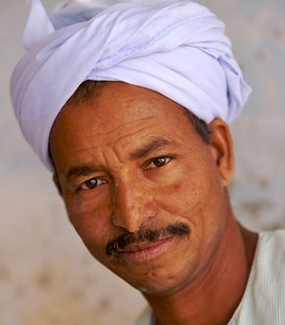
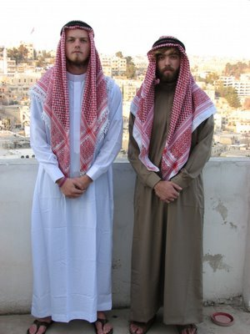
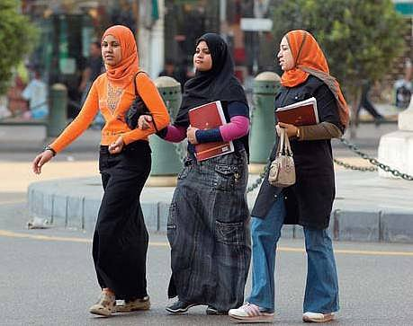
Национальная одежда египтян

Slide 23
Пирамиды Гизы

Slide 24
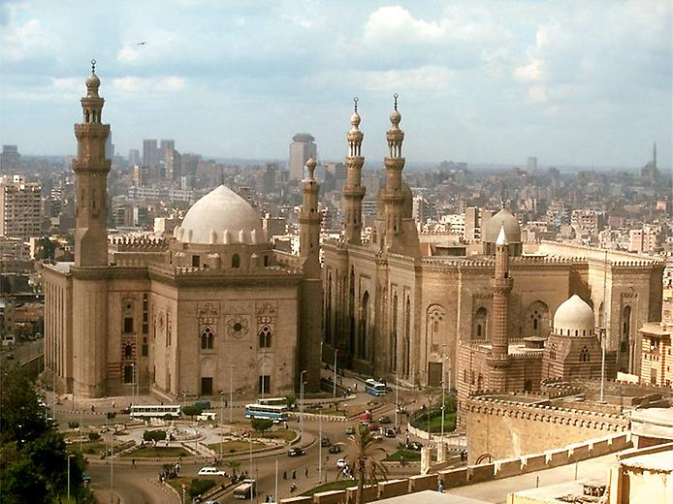
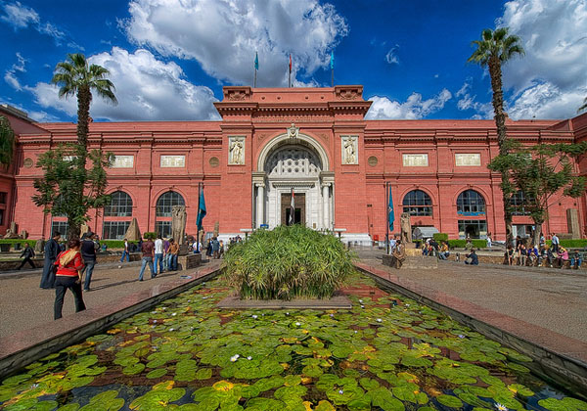
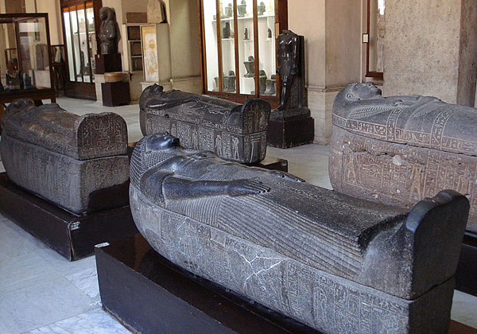
Каир

Slide 25
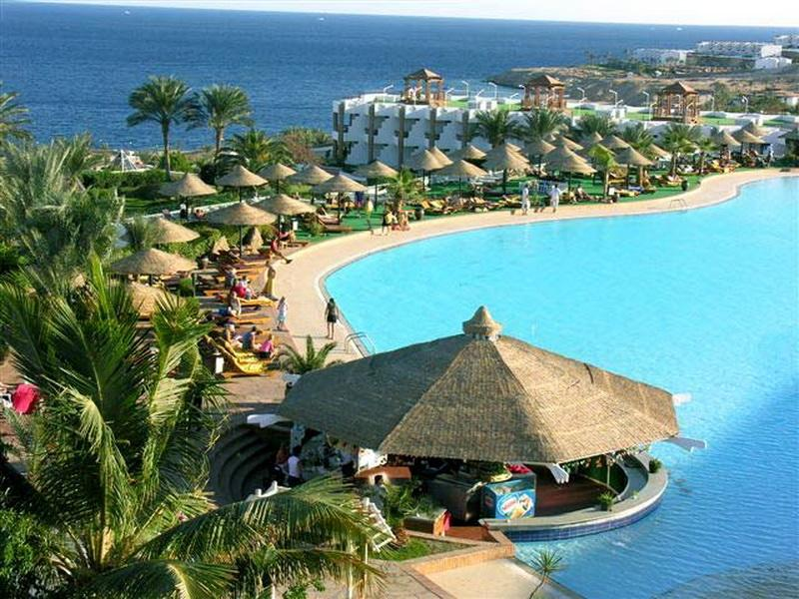
Шарм – эль Шейх
Notes:
Красное море

Slide 26
Красное море

Slide 27
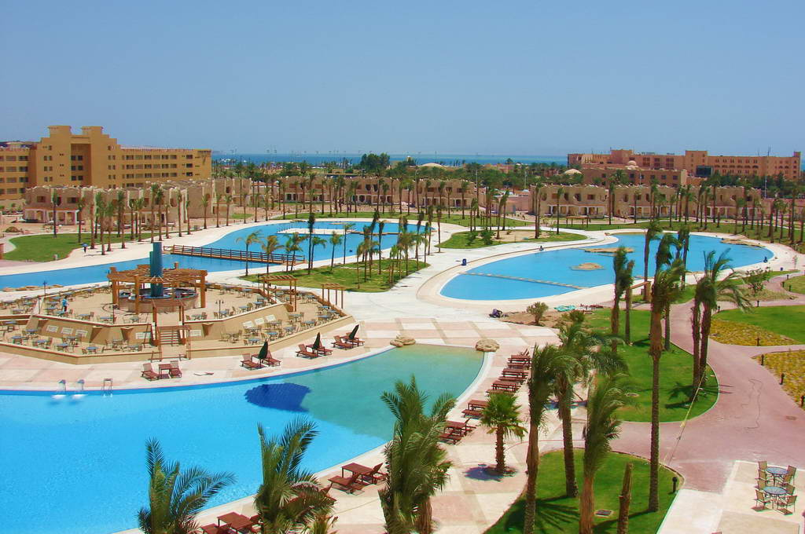
Хургада

Slide 28
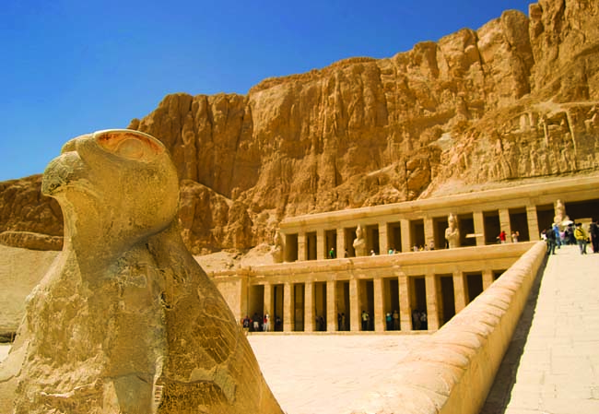
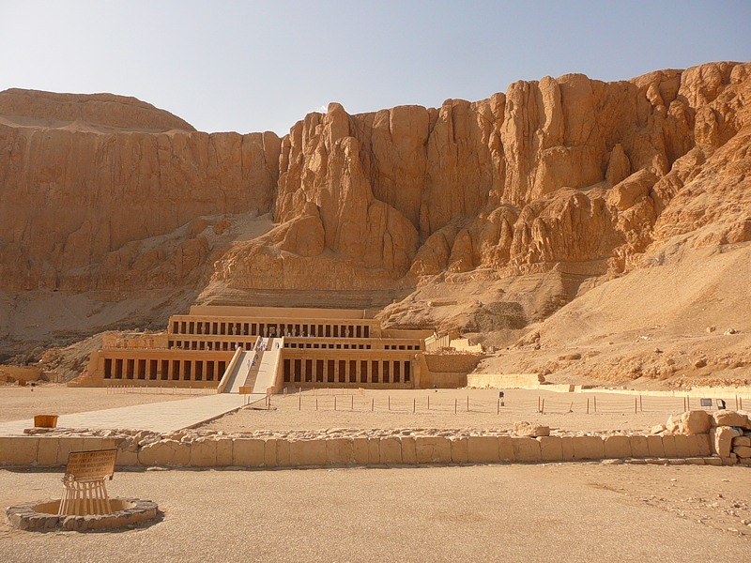
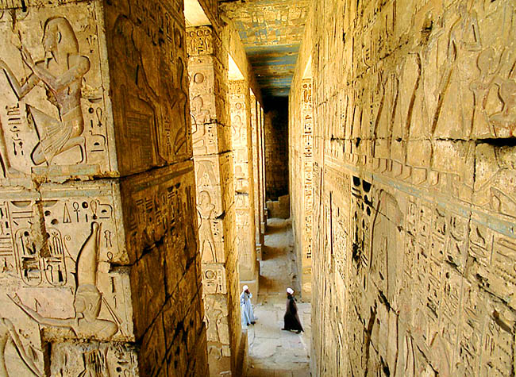
Луксор

Slide 29
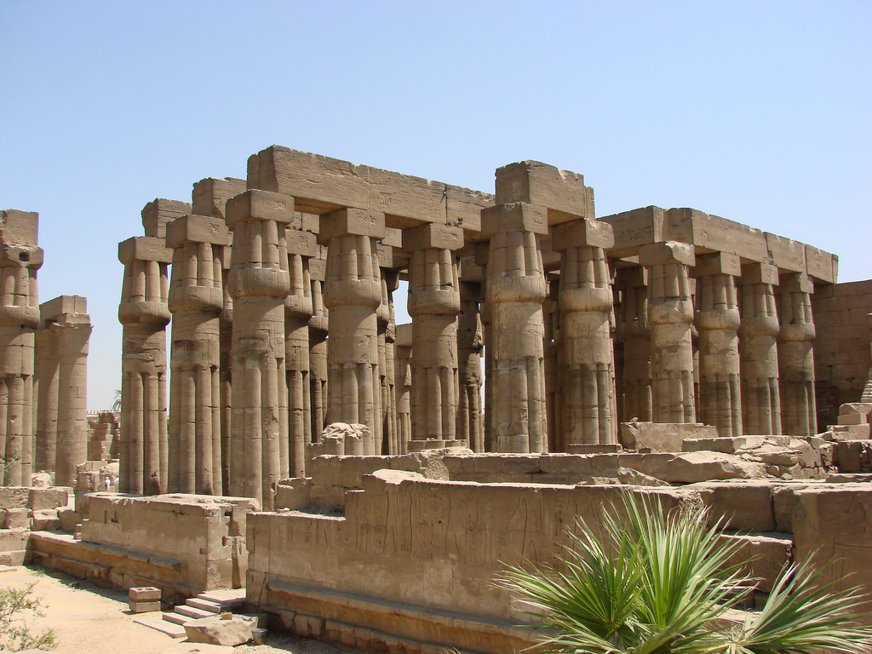
Луксоркий храм был вторым по значению в стране. Гармоничный и совершенный, отличался четкой планировкой.

Slide 30
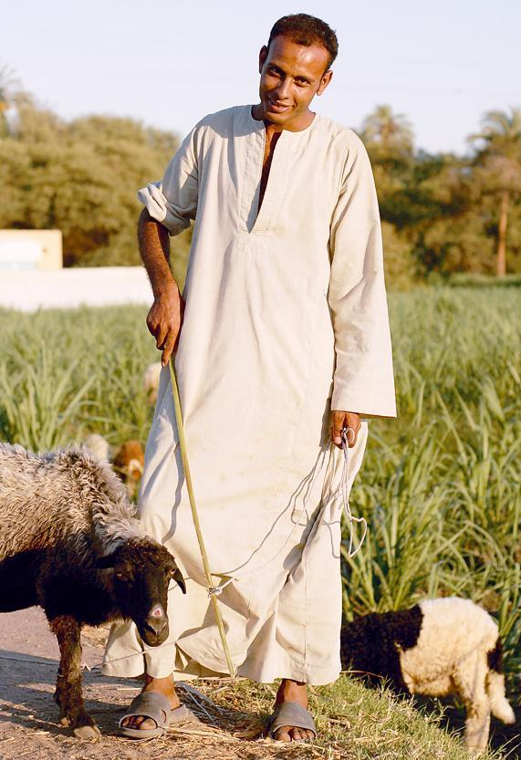
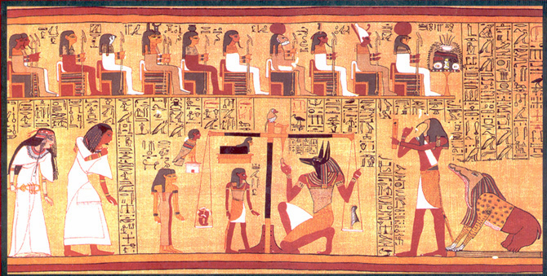
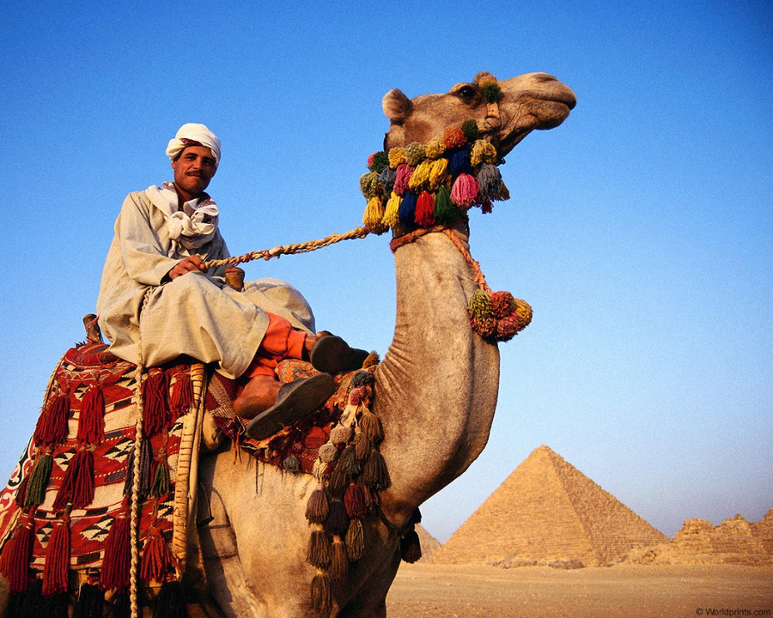
ОБЫЧАИ И НРАВЫ
Notes:
Национальная одежда

Slide 31
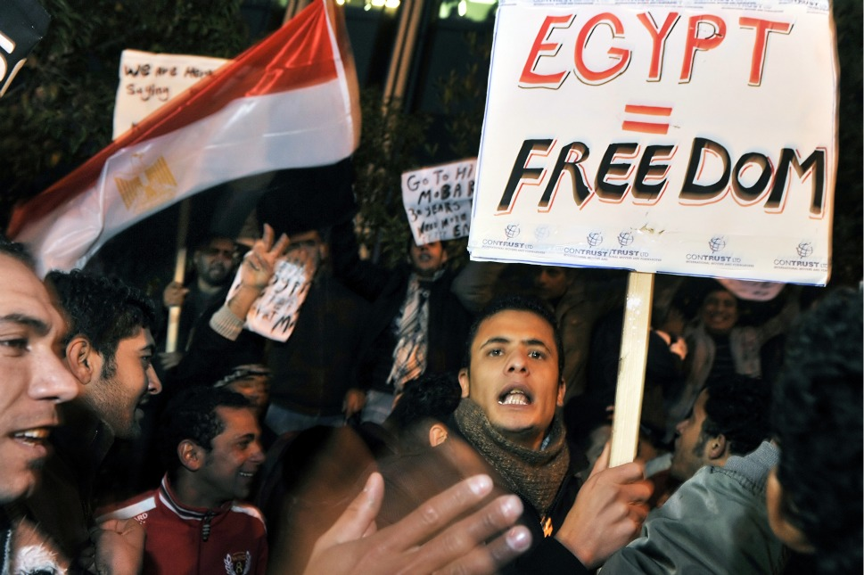
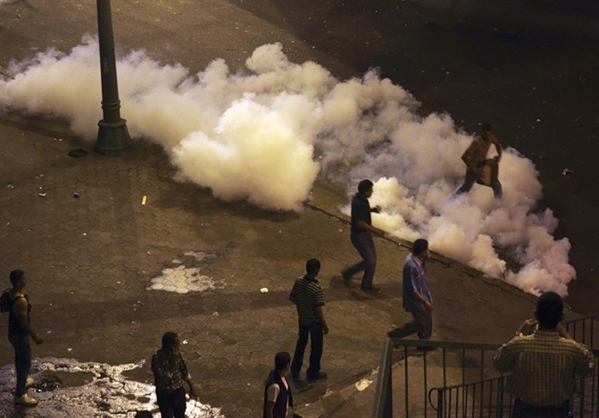
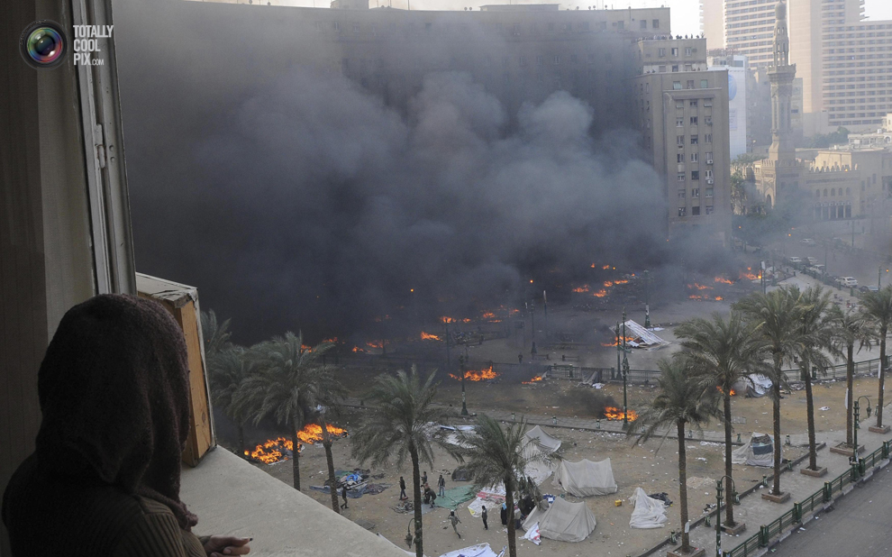
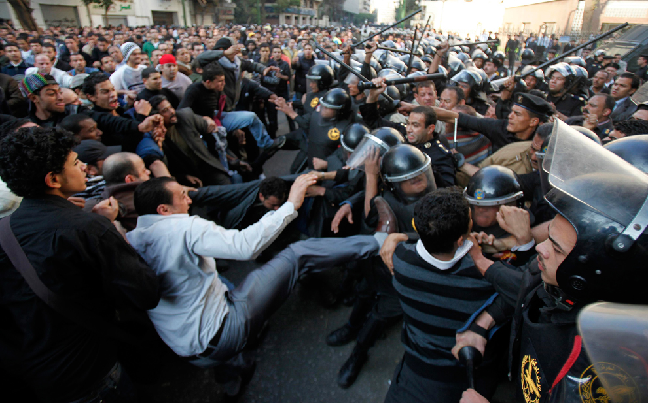
Политическая обстановка
Notes:
Поставить картинки

Slide 32
Интересные факты
В Египте тысячи лет назад были впервые придуманы замок и ключи к нему, расческа и ножницы, макияж и дезодорант, парик и зубная щетка с пастой. Египетские женщины впервые в мировой истории решили использовать косметику Производство стекла и фаянса ,цемента также является новшеством Египта тысячелетней давности. Египтяне были одними из первых людей на планете, которые придумали письмо, используя для него бумагу и чернила. Кроме того, древние египтяне были первыми, кто сварил пиво и делали вино
Первое в мире завещание было также написано в Египте.
В то время некоторые люди в Египте спали на подушках, которые были наполнены ... камнями. Именно египтян следует считать первопроходцами в использовании антибиотиков в лечебных целях. Голубей в качестве почтовых птиц, первыми стали использовать египтяне Египетские пирамиды являются сегодня последним "действующим" чудом света. Остальные чудеса бесследно растаяли в дымке истории. Великая пирамида Хеопса была построена около 3000 лет назад. На ее строительство было потрачено 2300000 огромных каменных блоков, суммарная масса которых равна 7 000 000 тонн. Это может показаться странным, но представители этой развитой древней цивилизации никогда не праздновали свои дни рождения. Почему так повелось - до сих пор нет единого общепринятого ответа.
365 календарных дней и 24-часовой день - также изобретение древних египтян.
Где-то в Египте похоронен Александр Македонский.

Slide 33
Спасибо!

